Slide 1
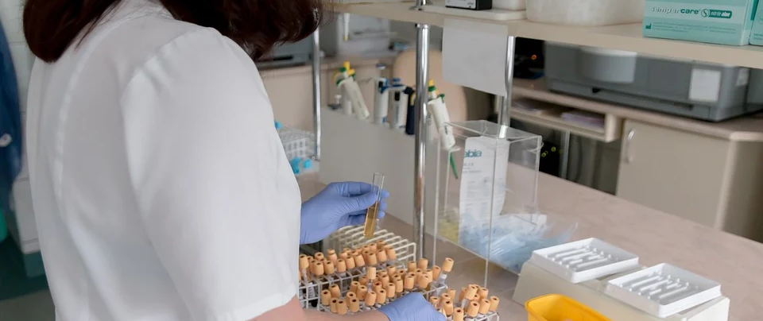


RESUMO DE TECNOLOGIA
CTIT-UFMG
Química
Coordenadoria de Transferência e Inovação Tecnológica CTIT - UFMG
BIOMATERIAL NANOHÍBRIDO PARA ACELERAÇÃO DA CICATRIZAÇÃ ÓSSEA
Estágio de desenvolvimento: Testes in vivo (coelho)
Descrição
Biomaterial nanohíbrido, composto pelo óxido de grafeno (GO) funcionalizado com hilauronato de sódio (HY). A tecnologia também se refere ao processo de síntese do biomaterial nanohíbrido e seu uso na produção de medicamentos para aceleração da cicatrização óssea.
Vantagens
Apresenta potencial demonstrado de não citotoxicidade celular; e
Capacidade osteogênica para aceleração da cicatrização óssea.
Inventores
Paulo Antônio Martins Júnior / Marcos Augusto de Sá / Alfredo Miranda de Góes / Luiz Orlando Ladeira / Anderson José Ferreira / +
Titulares:
UFMG
Nº: BR1020210038349
TRANSFERENCIA@CTIT.UFMG.BR
+55 31 3409-3929

